Slide 1
计算机组成原理
I/O同步控制方式
主讲教师：钱进
泰州学院 计算机科学与技术学院

Slide 2

一个生活中的例子

Slide 3
本节学习内容
I/O同步控制的定义及其重要性
程序
查询
方式
程序
中断
方式
DMA
方式
泰州学院 计算机科学与技术学院

Slide 4
若不加同步控制,会发生什么现象?
I/O同步控制的定义及其重要性
以一次输出过程为例
数据
数据
数据
I/O接口
I/O
设备
内存
CPU
何谓I/O同步控制？
I/O同步控制方式是 微机系统 与 I/O设备 之间 保证数据正确传送的管理方法，是一种 调度策略
泰州学院 计算机科学与技术学院

Slide 5
若不加同步控制,会发生什么现象?
I/O同步控制的定义及其重要性
I/O同步控制的定义及其重要性
I/O同步控制的重要性
数据
数据
数据
I/O接口
I/O
设备
内存
CPU
何谓I/O同步控制？
由于没有同步控制
I/O设备中存入的数据是I/O接口中的旧数据
数据传输错误
I/O同步控制方式是 微机系统 与 I/O外设 之间 保证数据正确传送的管理方法，是一种 调度策略
泰州学院 计算机科学与技术学院

Slide 6

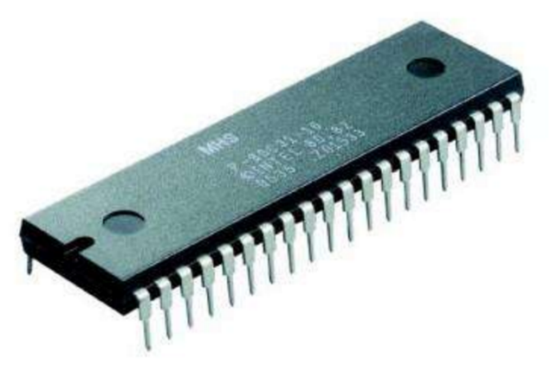
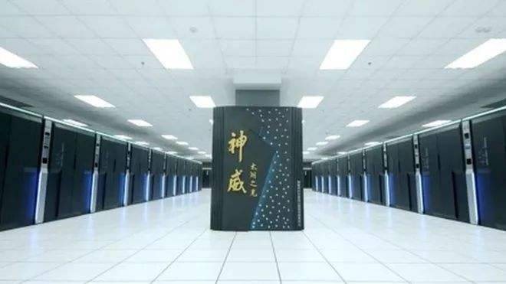
I/O同步控制的定义及其重要性
I/O同步控制的定义及其重要性
I/O同步控制的重要性
泰州学院 计算机科学与技术学院

Slide 7
方式1
程序查询方式

Slide 8


方式1 程序查询方式
现行程序
CPU向I/O设备发送输出命令
程序查询方式流程
以输出为例
CPU从主存读数据块至I/O设备
CPU读I/O设备状态
未准备就绪
检查状态
踏步等待
已准备就绪
CPU从内存中读一个字写到I/O接口中
CPU读I/O设备状态
CPU读I/O设备状态
CPU读I/O设备状态
CPU读I/O设备状态
CPU读I/O设备状态
出错
将I/O接口中内容写入I/O设备
出错
出错
出错
未准备就绪
出错
未准备就绪
未准备就绪
未准备就绪
未准备就绪
检查状态
检查状态
检查状态
检查状态
检查状态
已准备就绪
已准备就绪
已准备就绪
已准备就绪
已准备就绪
否
完成否
是

Slide 9
方式1 程序查询方式
优点：
接口硬件设计简单
查询程序设计简单
缺点：
CPU使用效率低，软件开销大

Slide 10
方式2
程序中断方式

Slide 11
方式2 程序中断方式
程序中断方式流程
以输出为例
现行程序
CPU向I/O设备发送输出命令
CPU I/O
I/O设备启动
CPU执行其它任务
准备就绪
中断请求
CPU响应中断请求
CPU I/O
CPU从内存中读一个字
写到I/O接口中
将I/O接口中内容
写入I/O设备
否
完成否
是

Slide 12
方式2 程序中断方式
以打印机为例
CPU与打印机并行工作
执行主程序
执行其它任务
执行其它任务
响应中断
中断返回
响应中断
中断返回
CPU
启动
打印机
传送
数据
传送
数据
准备
发中断请求
打印
发中断请求
打印
打印机
空闲
接收
数据
接收
数据

Slide 13
方式2 程序中断方式
优点：
CPU效率高
缺点：
硬件复杂度比程序查询方式高
软件开发和调试较复杂

Slide 14
方式3
DMA方式

Slide 15
5.4.2 程序中断方式
5.4.4 DMA方式
以一次输出过程为例
数据
数据
数据
I/O接口
I/O设备
内存
CPU
数 据
如果能找到一种方法，
让数据在I/O设备与内存间直接交换，传输速度可大大提高

Slide 16
5.4.2 程序中断方式
5.4.4 DMA方式
DMA（Direct Memory Access）方式
即 直接存储器存取 方式
它使用一种称之为 DMA控制器（DMAC） 的专用处理器硬件，来完成I/O设备与内存之间的高速数据传送控制。
数据
数据
数据
I/O接口
I/O
设备
内存
CPU
数据
DMAC
数据

Slide 17
5.4.2 程序中断方式
5.4.4 DMA方式
优点：
CPU效率最高
数据传输速度最高
缺点：
硬件复杂度最高
软件复杂度较程序查询方式高

Slide 18
本节课程小结
I/O同步控制方式
I/O同步控制的定义及其重要性
程序
查询
方式
程序
中断
方式
DMA
方式
泰州学院 计算机科学与技术学院

Slide 19
本节课程小结
I/O同步控制方式
 | 硬件复杂度 | 软件复杂度 | CPU效率 | 传输速度
程序查询方式
程序中断方式
DMA方式
低
低
低
中
高
中
高
中
高
高
一种I/O同步控制方式是优是劣，
不能一概而论，要看具体应用场合
科学素养：
泰州学院 计算机科学与技术学院

Slide 20
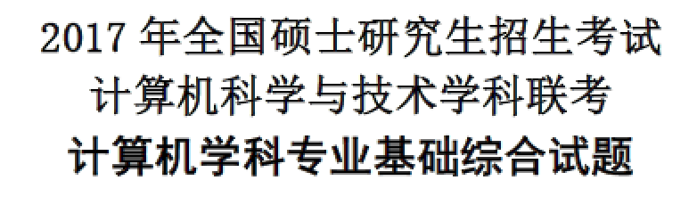
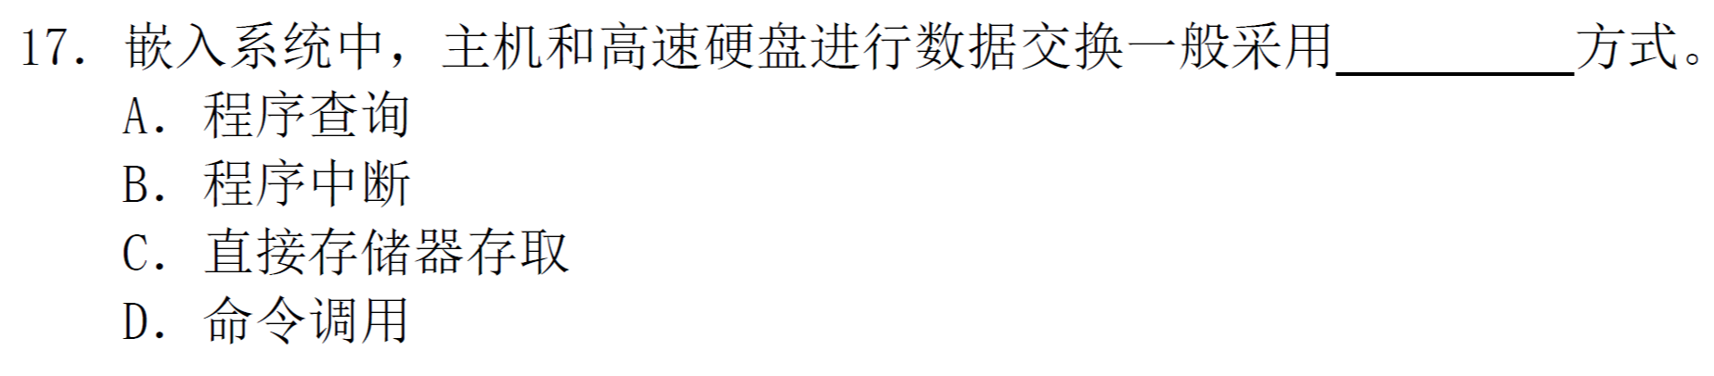
习题
C
鼠标与电脑连接的同步控制方式是什么？

Slide 21
谢 谢！
请各位领导老师
提出宝贵意见!
THANKS
计算机科学与技术学院

